Slide 1

Либерализација тржишта електричне енергије
- услови и начин избора снабдевача од 1. јануара 2014.
Љиљана Хаџибабић
Члан Савета
Агенције за енергетику
Нови Сад,
18. децембра 2013.

Slide 2
Садржај
  Увод - дерегулација и либерализација тржишта ЕЕ
  Правни оквир за функционисање тржишта
  Учесници на тржишту ЕЕ
  Модел тржишта у Србији
  Улога снабдевача и оператора система
  Избор снабдевача
  Шта се плаћа
  Шта би требало радити до 1. јан 2014.
  Купци – како побољшати свој положај на тржишту

Slide 3
  Увод - дерегулација и либерализација тржишта
Дерегулација – престанак регулације производње и снабдевања
Либерализација – право на избор снабдевача на слободном тржишту
Слободно тржиште – регулисано је све осим цене енергије, која је резултат тржишне утакмице

Slide 4
Правни оквир за функционисање тржишта
Електрична енергија
Директиве ЕУ – обавезујућа полазна основа
Закон о енергетици
Правила о раду преносног система
Правила о раду дистрибутивног система
Правила за расподелу права на коришћење прекограничних преносних капацитета
Правила о раду тржишта ЕЕ
Правила о промени снабдевача
Методологија за одређивање цене приступа систему за пренос и дистрибуцију ЕЕ
Методологија за одређивање цене јавног снабдевања
Предлог измена и допуна Закона о енергетици
Повећање сигурности снабдевања и заштите потрошача

Slide 5
Учесници на тржишту
Електрична енергија
Произвођач
Снабдевач
Јавни снабдевач
Крајњи купац
Оператор преносног система (губици, СУ)
Оператор дистрибутивног система (губици)
Оператор тржишта

Slide 6
  Балансна одговорност
Сви учесници на тржишту су балансно одговорни и њихови односи се регулишу уговорима.
Дужности:
Оператор преносног система (ОПС) – да уравнотежи улаз и излаз енергије из система у сваком тренутку
Снабдевач - да обезбеди баланс производње, потрошње и блокова прекограничне и интерне размене електричне енергије у сваком сату за своје купце;
Балансно одговорна страна (БОС) - да преузме финансијску одговорност према ОПС за сва одступања реализације од прихваћеног плана; уговор о балансној одговорности са ОПС
Код ОПС је регистровано 37 БОС
Обрачунски интервал је 1 сат

Slide 7
  Балансна одговорност
Прогноза дневних потреба купаца једног снабдевача

Slide 8
  Балансна одговорност
Пријава уравнотежених сатних вредности
MW

Slide 9
  Балансна одговорност
Одступања потрошње од пријаве у појединим сатима

Slide 10
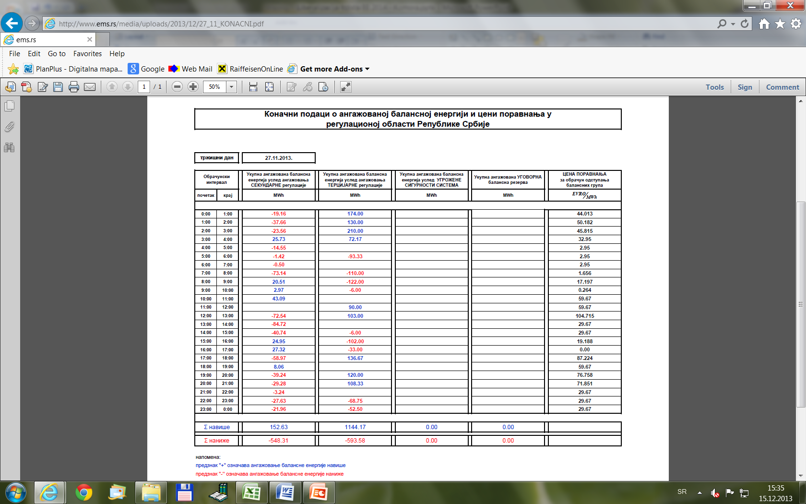
  Балансна одговорност

Slide 11
  Балансна одговорност

Slide 12
Модел тржишта електричне енергије

Slide 13
  Улога снабдевача и оператора система
Оператор система (ОПС и ОДС)
Одговоран је за тачност мерења испоручене ЕЕ
Испоручује ЕЕ
Одговоран је за квалитет испоручене ЕЕ
Дужан је да унапређује сервисе – комерцијални квалитет
Kупац не може да га бира
    Снабдевач
    Продаје електричну енергију
Kупац може да га бира

Slide 14
  Избор снабдевача
Очекује се повећана активност снабдевача
30 активних од 70 лиценцираних снабдевача ЕЕ у Србији
Снабдевач ће ценити колико му је купац атрактиван (равномерна потрошња, предвидива потрошња, уредно плаћање...) →цена

Slide 15
  Шта се плаћа
Утрошена електрична енергија – снабдевач / тарифни систем (?) Балансирање система – снабдевач/купац
Услуга оператора преносног и дистрибутивног система (мрежарина) – тарифни систем - регулисано
Накнада за подстицај коришћења ОИЕ – Влада
*
* Уговор о потпуном снабдевању
Извор података
Мерења
Профили потрошње (по групама купаца, сезонски, радни/нерадни дан...) – оператор/регулатор

Slide 16
  Садржај рачуна
Одлука снабдевача
Препоручује се раздвојен рачун за електричну енергију и услугу оператора мрежа
Рачун за услугу мрежара мора да пружи информацију у ком смеру треба мењати начин потрошње, да би рачун био мањи

Slide 17
Правила промене снабдевача
Промена снабдевача је за купца бесплатна, макс у 21 дан

Slide 18
  Припремљеност за слободно тржиште
    Оператори дистрибутивног система (ОДС)
        Мерни уређаји
        Подаци потребни за функционисање тржишта
          Информациони системи
          Профили потрошње (сатне вредности реконструисане из месечног измереног податка ради обрачуна дебаланса)
          Комуникација са ТСО (ЕМС)
    Снабдевачи
        На слободном тржишту (30/70)
        Резервни снабдевач
Купци – 2008, 2013, 2014

Slide 19
Купци
Како се припремати?
  Добро познавање своје потрошње и могућности рационализације
  Јачање функције планирања и управљањa потрошњом
  Праћење кретања на тржишту

Slide 20

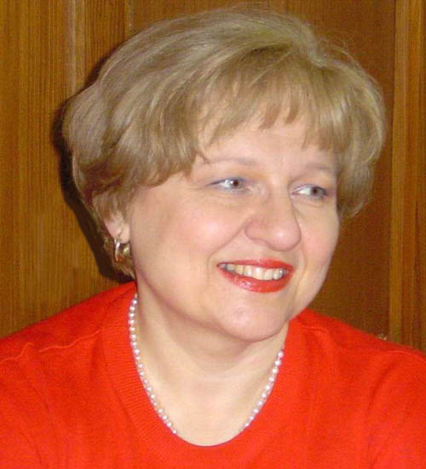
Хвала на пажњи!
Љиљана Хаџибабић
Члан Савета Агенције за енергетику
www.aers.rs

